Slide 1
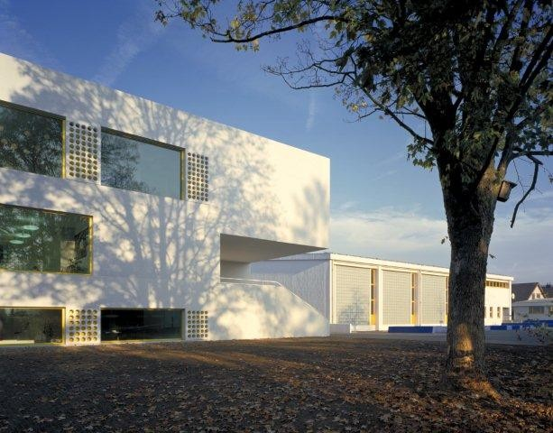
Übertritt in die Primarstufe
Schuljahr 2024/25
Informationsanlass für Eltern
Dienstag, 6. Februar 2024
Donnerstag, 8. Februar 2024

Slide 2
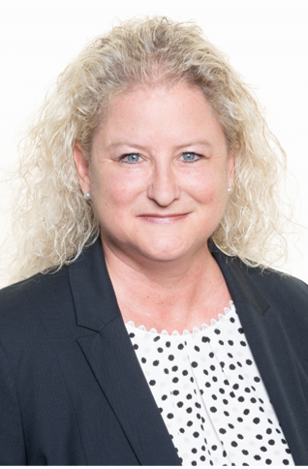
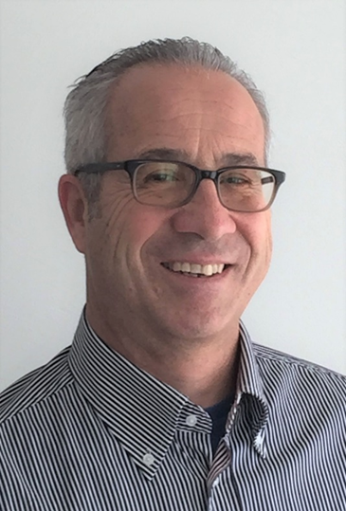
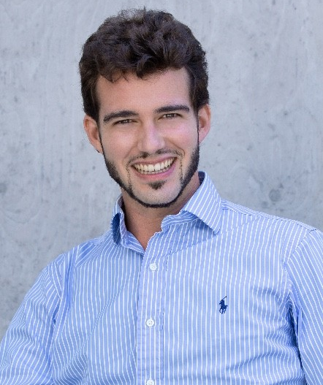
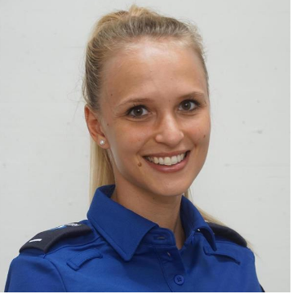
Durch die Präsentation begleitet Sie:
Mirjam Peter
Schulvorsteherin
Pier A. Chalfajew
Leiter Bildung
Michael Fux Martina Hefti
Schulleiter Fondli Stadtpolizei/ Verkehrsinstruktorin

Slide 3
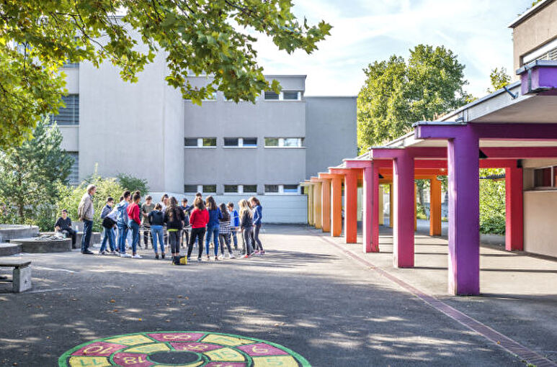
Schule Dietikon in Zahlen 2023/24 Stand September 2023
6 Schuleinheiten
KiGa und Primarstufe: Fondli, Steinmürli, Stierenmatt, Wolfsmatt
KiGa, Primar- und Sekundarstufe: Zentral und Luberzen
davon 1 teilgebundene Tagesschule Stierenmatt
Schulraumbedarf in Planung (2024-35)
Sanierung/Erweiterung Schulhäuser Wolfsmatt/ Luberzen/Steinmürli/Fondli/Zentral
Schaffung temporärer Schul-/Betreuungsraum während Sanierungs-/Erweiterungsprojekten
Ersatz Pavillon Schulhaus Stierenmatt
Neubau Schulhaus Niderfeld mit 3-fach Turnhalle
Schulpflege
Schulvorsteherin und
8 Schulpflegemitglieder
sowie
2 Ausschüsse Schulpflege
Ausschuss Schüler/-innen
Ausschuss Personal
3er – Geschäftsleitung
Leiterin Schulverwaltung
Leiter Bildung
Leiterin Pädagogische Dienste
177 Klassen
36 Kindergarten (inkl. Fokus-Kiga)
93 Primar (3 AufnahmeKl, 1 FamilienKl)
42 Sek (2 AufnahmeKl)
Budget 2023: CHF 76.5 Mio. (brutto)
~ 600 Mitarbeitende Schule
Geschäftsleitung und Assistenz
Schulleitende und Assistenzen
Schulverwaltung, Schul- liegenschaften, Schulzahnklinik
Fachpersonen Pädagogische Dienste
Lehrpersonen, Heilpädagogen, Therapeuten
Schulergänzende Betreuung
Klassenassistenzen
3’324 Schüler/-innen (SuS)
643 Kindergarten
1’772 Primar
730 Sek
plus 179 externe SuS
84 Nationen - 43 Sprachen
2’800 Stunden Klassenbegleitungen (Senioren)

Slide 4
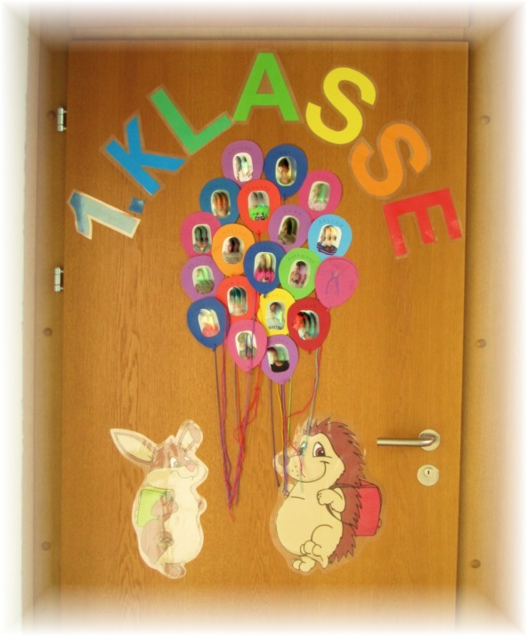
Sie erhalten Informationen…
über die Strukturen der Schule Dietikon und die Standorte der Schuleinheiten
über das Übertritts- und Zuteilungsverfahren vom Kindergarten in die Primarschule
über den Unterricht in der ersten Klasse
Integration von Kindern mit besonderen Bedürfnissen
über das Angebot der Schulsozialarbeit (SSA)
über das Betreuungsangebot
über weiterführende Angebote seitens der Schule

Slide 5
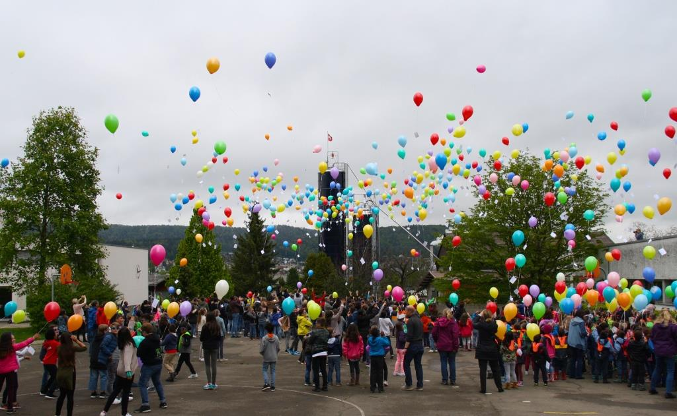
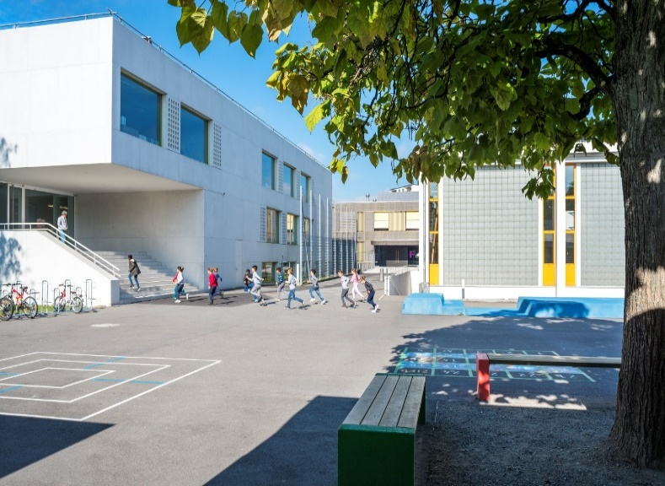
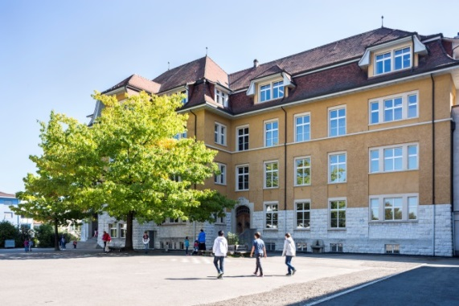
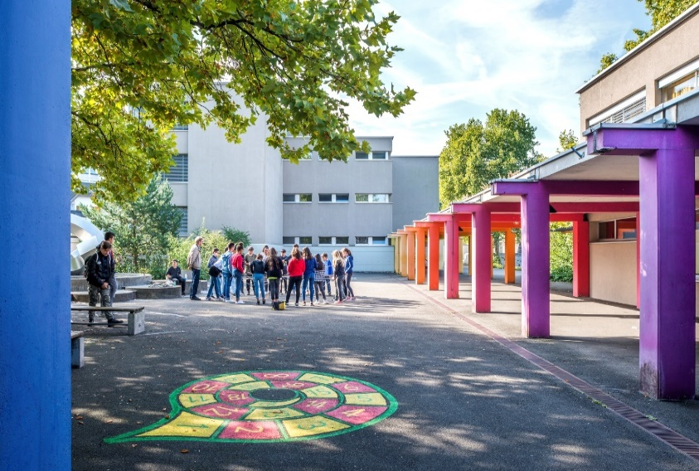
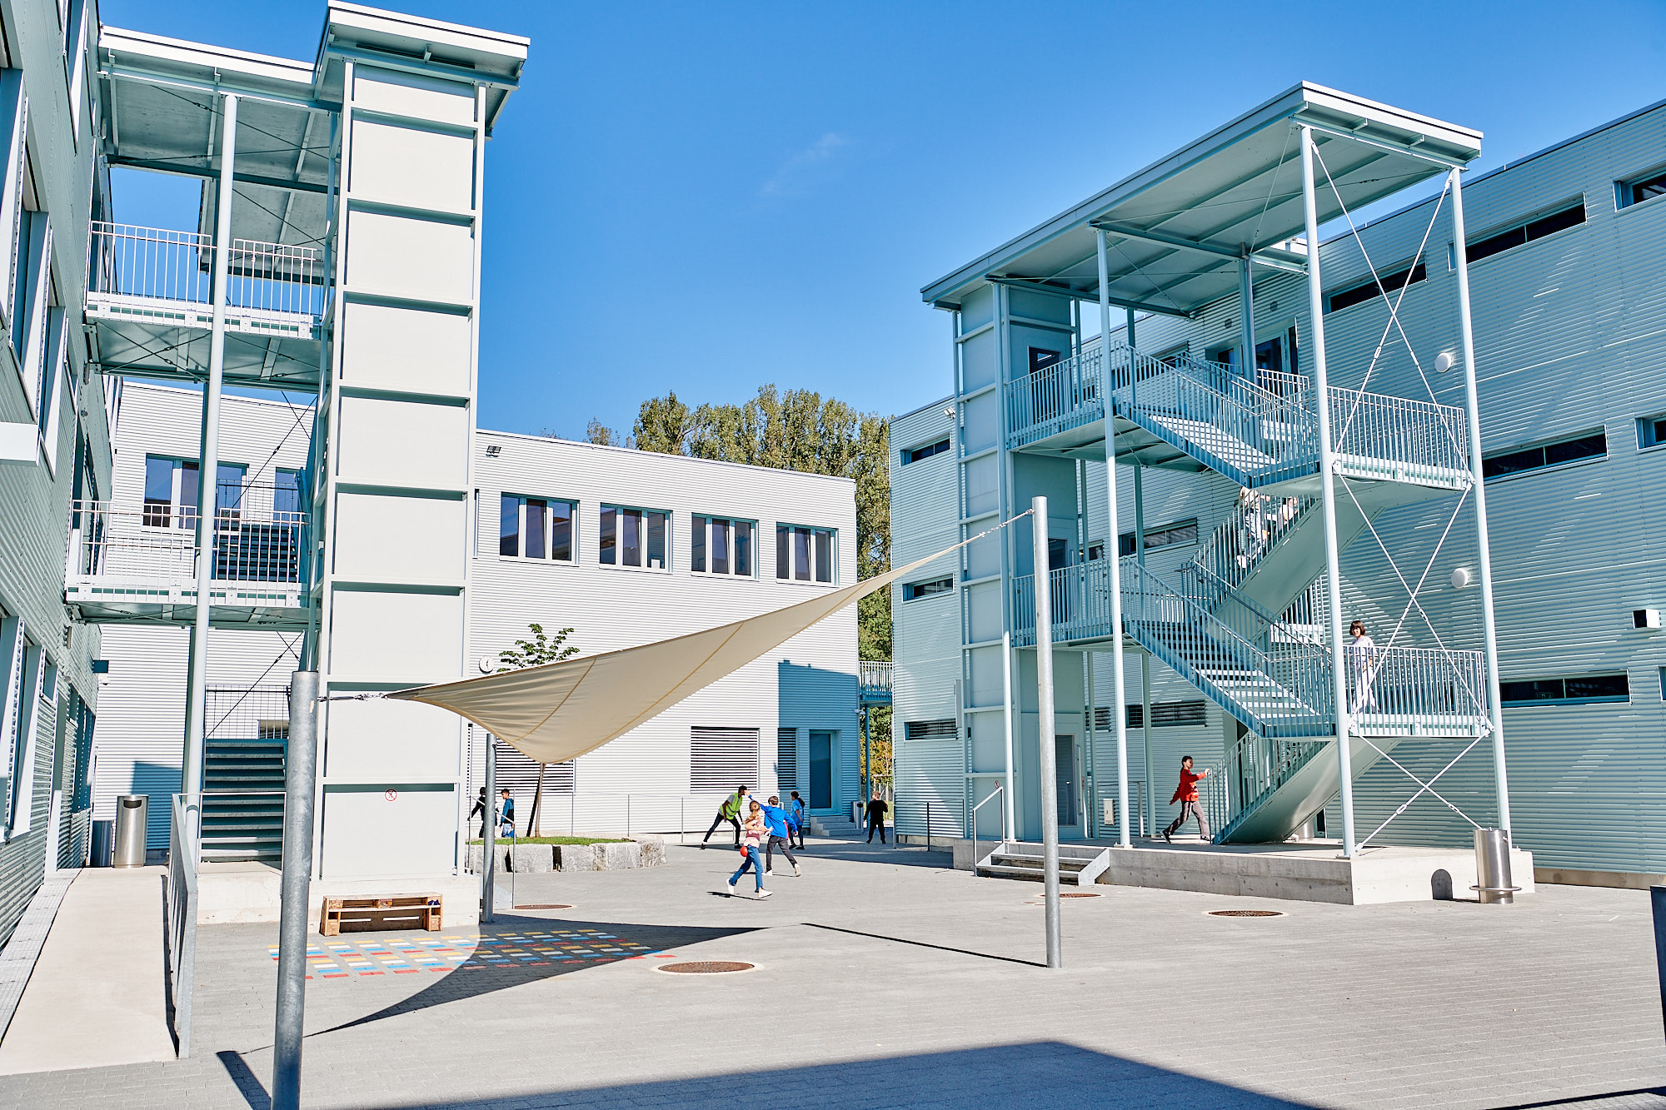
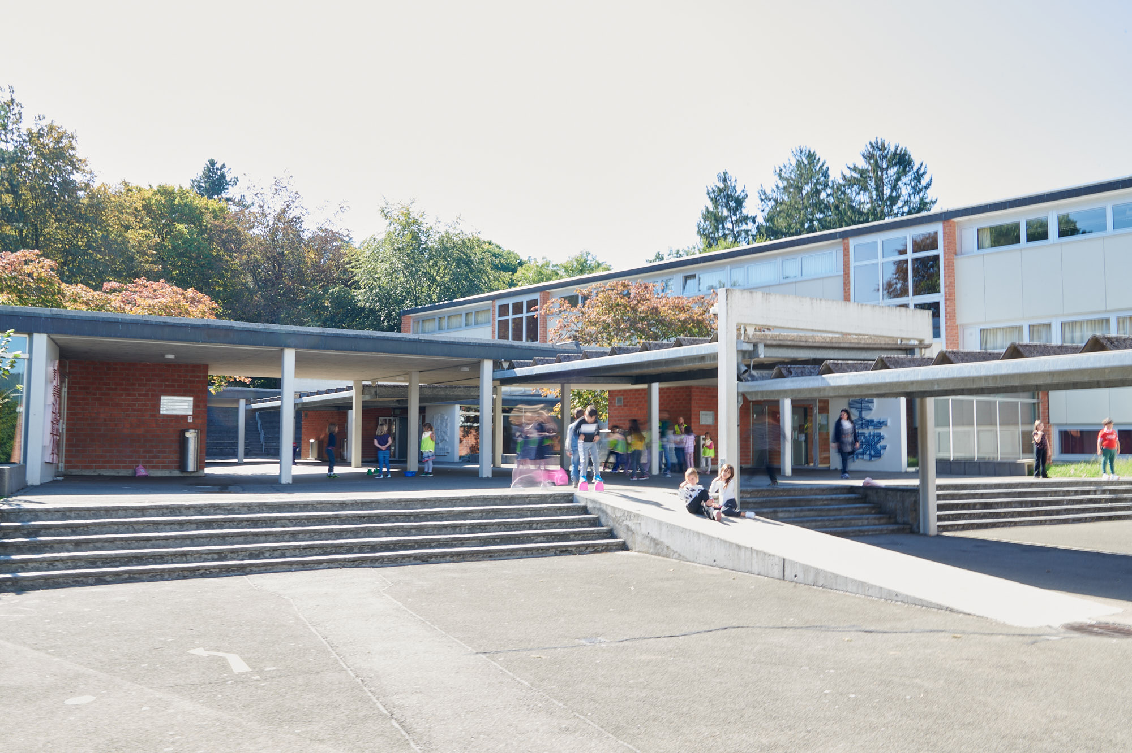
Fondli
Steinmürli
Zentral
Luberzen
Stierenmatt
Wolfsmatt

Slide 6
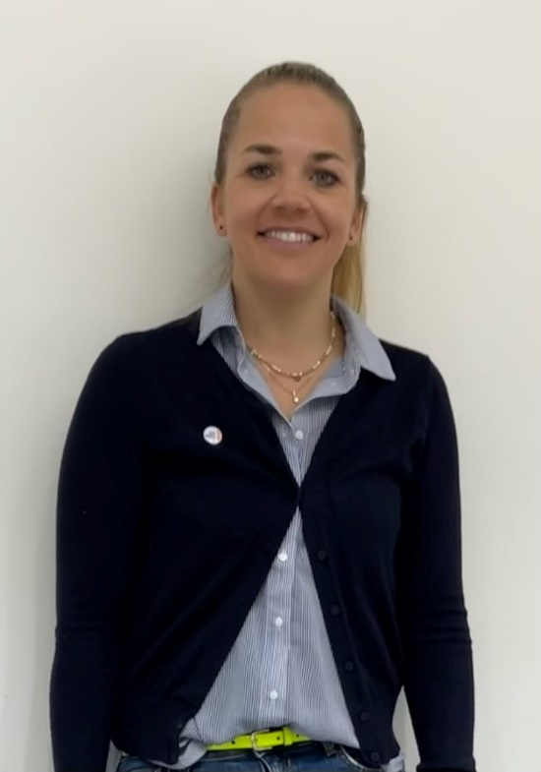
Patrizia Hüsser-Iuliano
Gemeinderat, Mitglied (die Mitte Dietikon)
So wie ich damals besuchen nun meine beiden Söhne die Schule in Dietikon.
Trotz aller Vorurteile, blicke ich zufrieden und glücklich auf meine Schulzeit zurück.
Es ist schön zu sehen, wie nun meine Kinder ihre Erfahrungen im Schulalltag sammeln und jeden Tag daran wachsen.
Oftmals meinte ich mich zurück zu erinnern, dass es ähnliche Herausforderungen waren, die damals meine Eltern beschäftigten und mich heute.
Dietikon befindet sich im Wandel. Unsere Kinder lernen bereits heute weltoffen zu sein und mit diesem Wandel flexibel umzugehen.
Mit all diesen Erfahrungen werden sie für ihre Zukunft gut gerüstet sein.
Die vielen Einflüsse sowie die Bereitschaft Teil dieser Veränderung zu sein, machen Dietikon spannend und lebenswert zugleich.

Slide 7
Die Strukturen der Schule Dietikon
Schulpflege
strategisch
Geschäftsleitung
operativ
Schulverwaltung
administrativ
Schuleinheiten
operativ

Slide 8
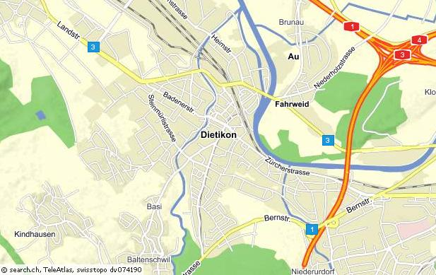
Standorte der Schuleinheiten
STT
FON
STM
ZEN
WOF
LUB

Slide 9
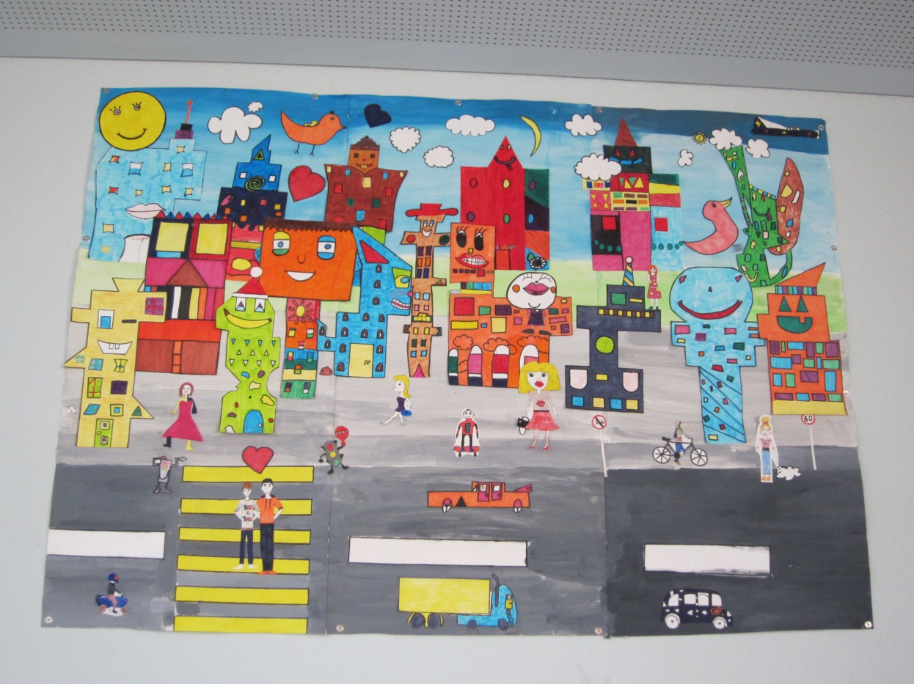
Der Übertritt in die Primarstufe
Zuteilung; Möglichkeiten, Verfahren, Kriterien
Gesuche
Zeitplan

Slide 10
2 Zuteilungsmöglichkeiten gemäss Standortgespräch mit der Kindergarten-Lehrperson
1. Primarklasse | Regelfall
3. Kindergartenjahr | evtl. Wechsel in einen neuen Kindergarten möglich
Bei Uneinigkeit wird der Schulpsychologische Dienst beigezogen

Slide 11
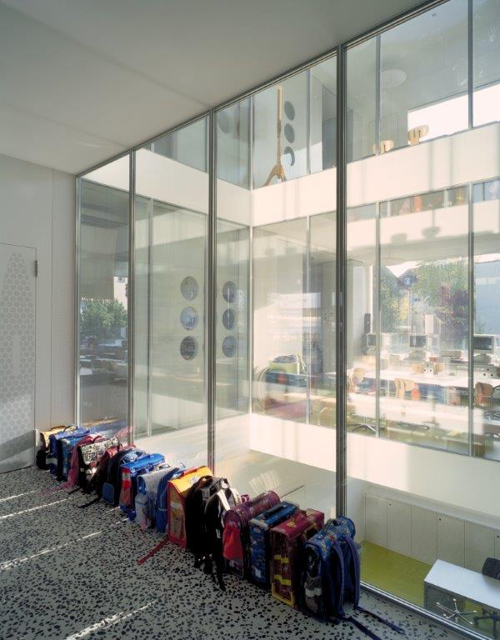
Zuteilungsverfahren (VSG § 42)
Schulhauszuteilung
⇨ Schulverwaltung/Schulpflege
Klassenbildung ⇨ Schulleitungen

Slide 12
Zuteilungskriterien
zumutbarer Schulweg (Wohnadresse)
ausgeglichene Klassengrössen
gleichmässige Anzahl Mädchen/Knaben
gute Durchmischung nach Sprache und Konfession

Slide 13
Begründete Gesuche sind möglich…
schriftlich – ausführlich begründet
Termin: bis spätestens Ende der Sportferien (23.2.2024)
Überprüfung durch die Schulpflege
Gründe für ein Gesuch:
Betreuungsunterstützung
Schulpflichtige Geschwister
Verkehrslage der Wohn- oder Betreuungsadresse
durch Arzt bescheinigte, gesundheitliche Einschränkung

Slide 14
Zeitplan
Schulhauszuteilung und Klassenbildung im April – Anfang Mai 2024
Versand Zuteilungsbriefe 10. Mai 2024
Einsprache-Möglichkeit innert 10 Tagen
Versand der Stundenpläne (durch die Lehrperson)
07. Juni 2024

Slide 15
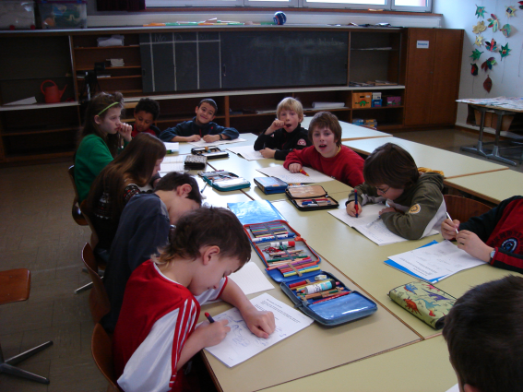
Was erwartet Ihr Kind in der 1. Klasse?
Neuer Schulweg
Neues Schulhaus, neue Klasse, neue Lehrperson
Neue Unterrichtsfächer
Schreiben – Lesen – Rechnen
Hausaufgaben
Mehr Selbstverantwortung

Slide 16
Was erwartet Sie als Eltern?
Die Kinder sollen aktiv durch die Schulzeit begleitet werden:
Kinder auf den neuen Schulweg vorbereiten
Stundenplan beachten
Informationen der Schule lesen
Termine einhalten
Elternabende besuchen
Bild: Touring Club Schweiz

Slide 17
Schulwegsicherheit
Martina Hefti, Verkehrsinstruktorin
Stadtpolizei Dietikon
Elternabend 1. Primarstufe SJ/2024/2025

Slide 18
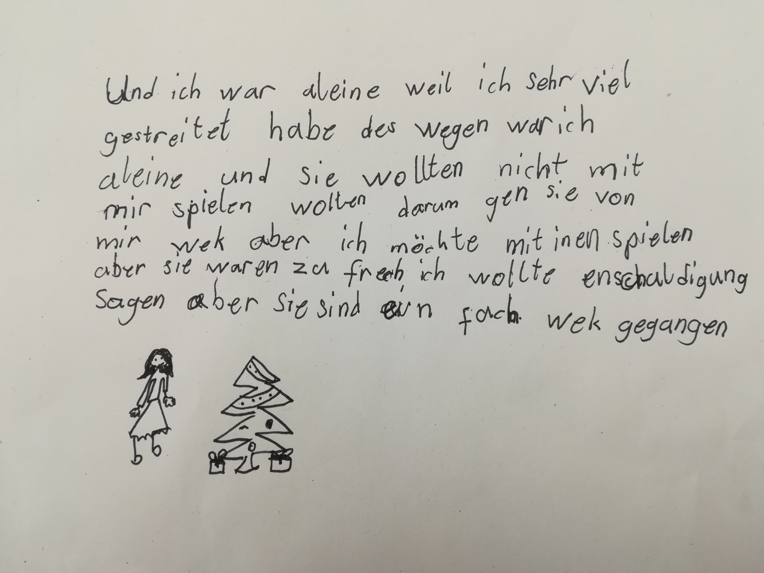
Erfahrungen der Schülerinnen und Schüler
Neue soziale Herausforderungen

Slide 19
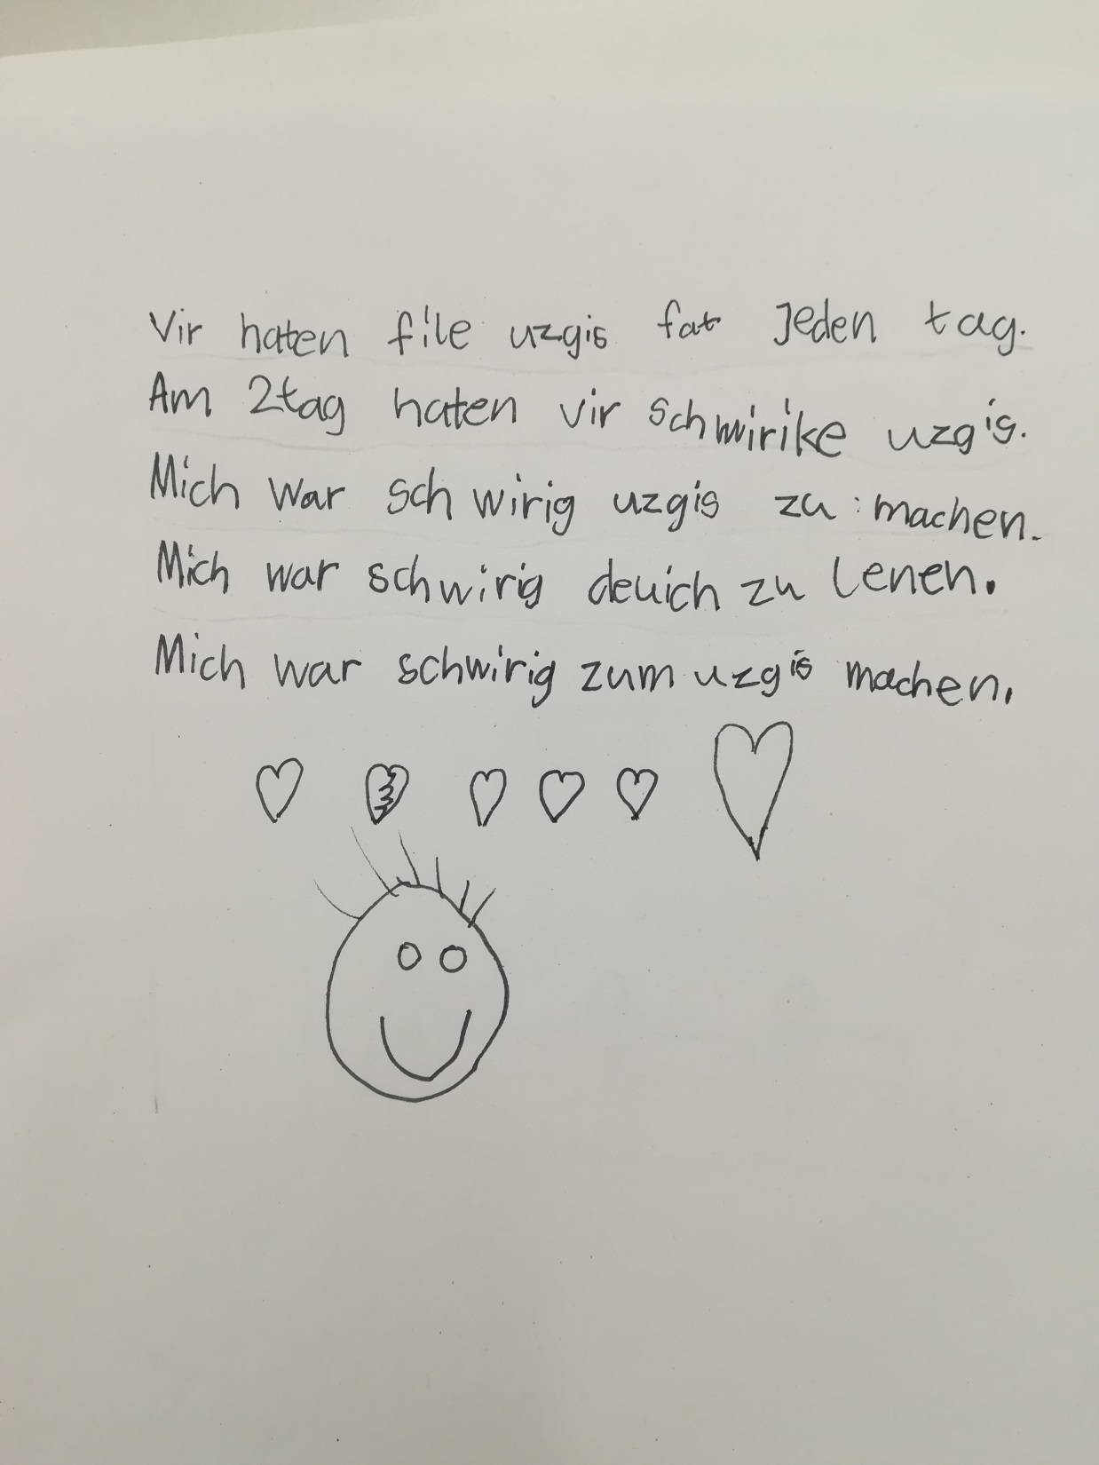
Erfahrungen der Schülerinnen und Schüler
Hausaufgaben

Slide 20
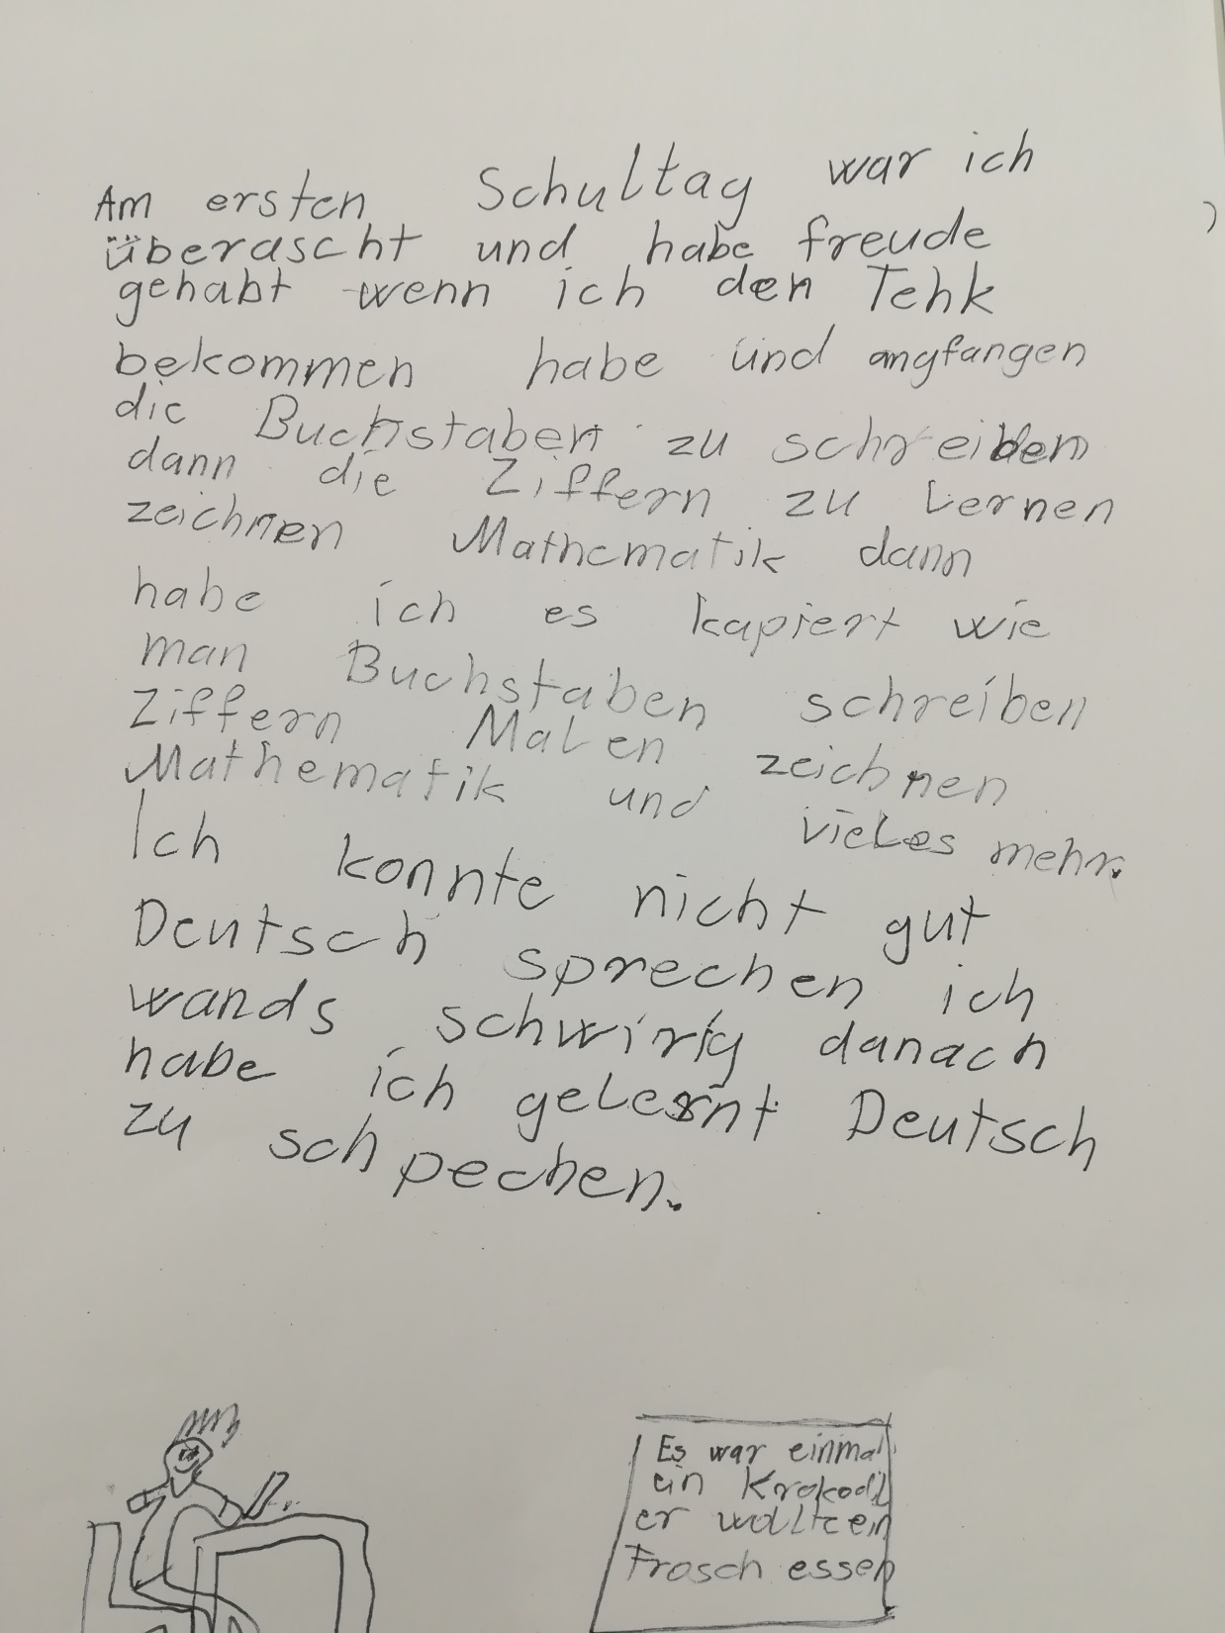
Erfahrungen der Schülerinnen und Schüler
neue Unterrichtssprache

Slide 21
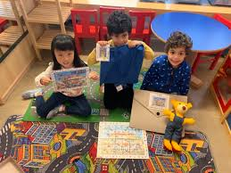
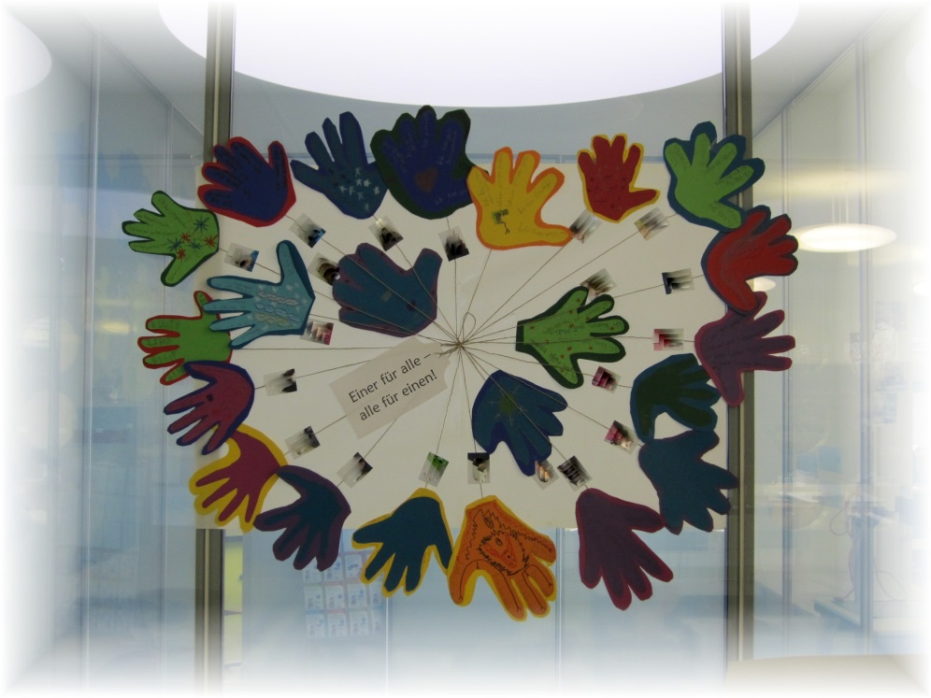
Der Unterricht in der ersten Klasse
Anzahl 1. Klassen
Stundenplan
Unterrichtssprache
Musikalische Grundschule

Slide 22
1. Klassen im neuen Schuljahr
Zentral
☺ ☺
1.Klassen
Luberzen
☺ ☺
1.Klassen
Steinmürli
☺ ☺ ☺ ☺
1.Klassen
Fondli
☺ ☺ ☺
1.Klassen
Wolfsmatt
☺ ☺ ☺ ☺
1.Klassen
Stierenmatt
☺ ☺ ☺ ☺
1.Klassen
19 Regelklassen (über 330 Kinder)

Slide 23
Stundenplanbeispiel mit 1 WL MGA und 1 WL Betreuung

Slide 24
Stundenplanbeispiel 1.Primarklasse

Slide 25
Deutsch im Unterricht
ist die Umgangs- und Unterrichtssprache
kann im DaZ-Unterricht gelernt und verbessert werden
die Deutschkenntnisse werden mit einem Test, dem
Sprachstandsinstrument (SSI), geprüft
Alle Informationen der Schule werden auf Deutsch verfasst. Falls Sie als Eltern Unterstützung bei der Übersetzung benötigen, wenden Sie sich an die Klassenlehrperson.

Slide 26
Förderung der Kinder
Klassenlehrperson plant und strukturiert den Unterricht so, dass die unterschiedlichen Voraussetzungen der Kinder berücksichtigt werden
Begabte Kinder haben die Möglichkeit, ein Projekt im Rahmen der Begabungsförderung zu besuchen
Schülerinnen und Schüler mit einer Hochbegabung erhalten nach Abklärung des Schulpsychologischen Dienstes ein Mentorat

Slide 27
Sonderpädagogische Massnahmen
Integrative Förderung (IF)
Therapien: Psychomotorik, Logopädie und Psychotherapie
Aufnahmeunterricht DaZ
Aufnahmeklassen (ab der 2. Klasse)
Kleinklassen (ab der 2. Klasse)
ISR
Sonderschulung

Slide 28
Integrierte Sonderschulung (ISR)
Sonderschulung aufgrund verschiedener Einschränkungen/Beeinträchtigungen
Chancen der ISR: alle profitieren vom angepassten Unterricht, Förderung der sozialen Kompetenzen
Herausforderungen der ISR: Kinder mit ISR brauchen mehr Unterstützung z.B. eine Heilpädagogin oder Assistenz

Slide 29
Schulsozialarbeit (SSA)
Die Schulsozialarbeit bietet
Schülerinnen und Schülern Unterstützung und Beratung bei persönlichen und sozialen Problemen
Hilfestellung und Begleitung bei schwierigen Situationen in der Klasse und Mitarbeit bei Präventionsthemen
Elternberatung bei Erziehungsfragen

Slide 30
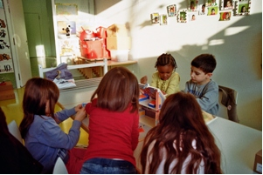
Betreuungsangebot
Anmeldeformulare für die Betreuungsangebote
können bei der Schulverwaltung an der Schöneggstrasse 30 bezogen oder unter www.schule-dietikon.ch heruntergeladen werden.
Anmeldeformulare für die Randzeiten
(8.00-9.00 Uhr und 11.00-12.00 Uhr)
Versand mit Stundenplan: 7. Juni 2024

Slide 31
Betreuungsmodule
Während des Schulbetriebs von Montag - Freitag
Frühbetreuung (nur im Steinmürli, Stierenmatt, Wolfsmatt, Zentral, Limmatfeld)
Frühbetreuung 06.45 – 08.00 Uhr kostenpflichtig
Randzeitenbetreuung 08.00 – 09.00 Uhr kostenlos
Randzeitenbetreuung 11.00 – 12.00 Uhr kostenlos
Mittagsbetreuung 12.00 – 13.30 Uhr kostenpflichtig
Nachmittagsbetreuung 13.30 – 18.00 Uhr kostenpflichtig
Abendbetreuung 15.20 – 18.00 Uhr kostenpflichtig
Ferienbetreuung (9 Wochen)
Tagesbetreuung 06.45 – 18.00 Uhr kostenpflichtig
Die Kosten werden anhand Ihres Einkommens berechnet.
Betreuungsangebot – wichtig:
Neuanmeldungen für Ihr Kind müssen frühzeitig bis spätestens 30. April 2024 eintreffen
Bei rechtzeitiger Anmeldung wird ein Betreuungsplatz zugeteilt

Slide 32
Ferienplan www.schule-dietikon.ch
Schulbeginn Montag 19.08.2024

Slide 33
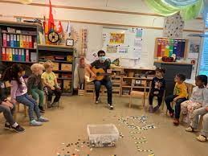
Musikalische Grundschule
singen
musizieren
Musik hören
soziales Lernen
für alle Kinder
1 Lektion pro Woche

Slide 34
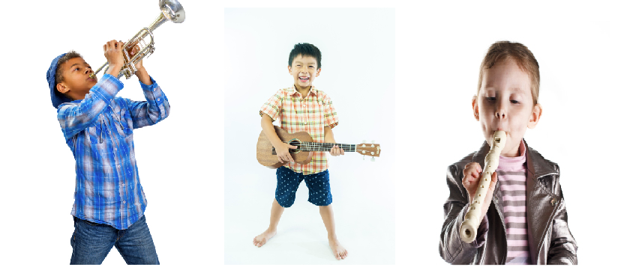
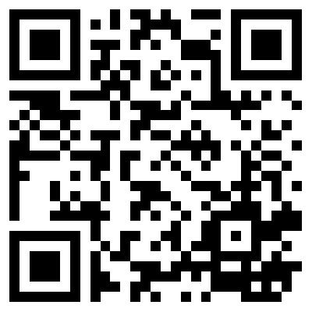
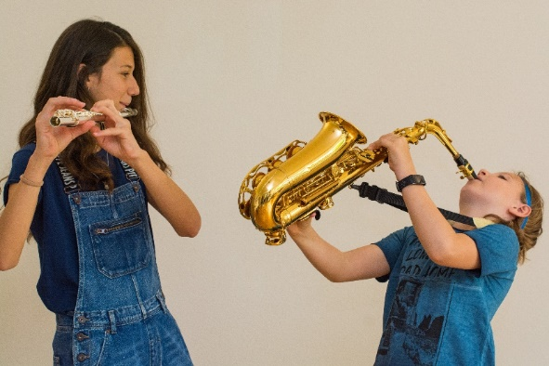
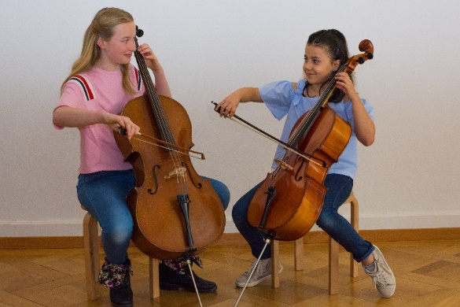
Instrumente kennenlernen
Samstag, 13. April 2024
10.00 Uhr - 12.00 Uhr
im Schulhaus Zentral, Trakt C
(Bremgartnerstrasse 15,8953 Dietikon)
Weitere Informationen finden Sie auf:
w w w . m u s i k s c h u l e – d i e t i k o n . c h

Slide 35
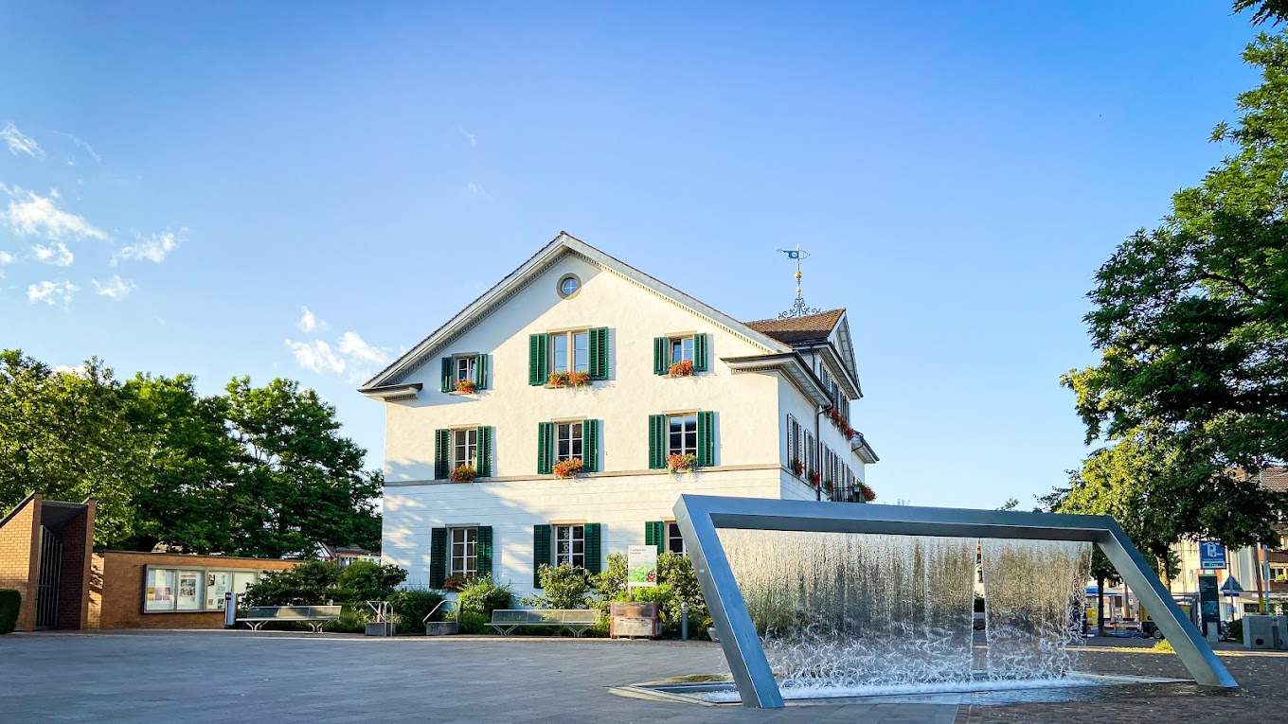
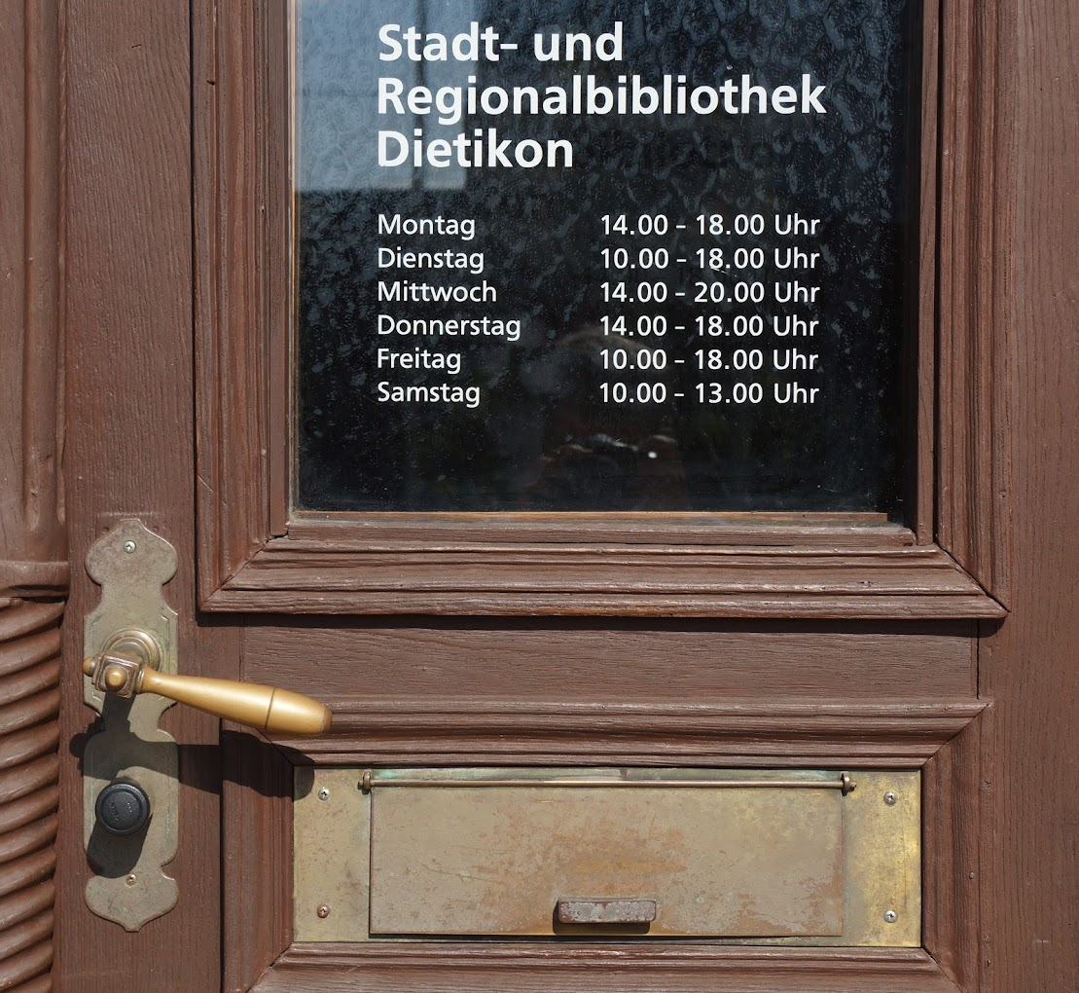
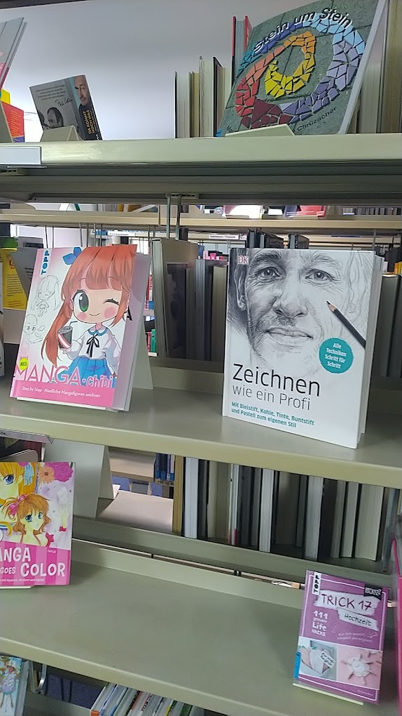
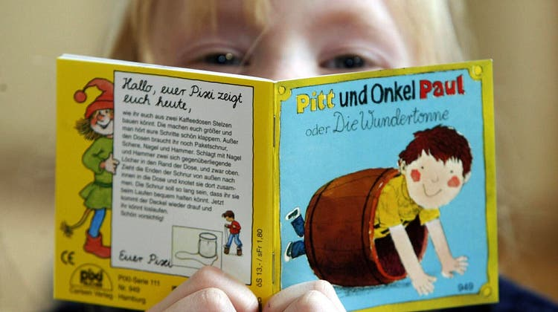
Stadt-und Regionalbibliothek Dietikon
Bremgartnerstrasse 20
Tel: 044 744 36 36/ www.bibliothek-zh.ch/dietikonhtps://
Öffnungszeiten:
Mo/Di/Do: 9-12 00h /14-18 00h
Mi: 9-12 00h und 14-19 00h
Fr: 9-18 00h / Sa 10-13 00h
Medienangebot
Sachliteratur
Belletristik unterhaltende Literatur
Bilderbücher und Comics
Sprachlernbücher
DVDs und Tonies
Hörbücher
Konsolenspiele
Gesellschaftsspiele
verschiedene digitale Angebote
Anlässe
Lesungen
Spielenachmittage
Kinderveranstaltungen
Bibliotheksführungen
… und vieles mehr!!!!
Abokosten
Erwachsenen Jahres-Abo 40 .-
Familien Jahres- Abo 50.-
Kinder Jahres –Abo (bis 18J) 5.-

Slide 36
Haben Sie noch Fragen?
?
Wir stehen Ihnen gerne zur Verfügung
Tel. Schulverwaltung: 044 744 36 60
Anschrift: Schulverwaltung, Bremgartnerstr. 22, 8953 Dietikon
Schalter: Schöneggstrasse 30, Dietikon
Mailadresse: schulverwaltung@dietikon.ch
Ansprechperson: Frau S. Mingote, 044 744 36 61
Antworten von allgemeinem Interesse auf Ihre Fragen werden Mitte Februar 2024 auch auf der Homepage der Schule unter News aufgeschaltet sein.
https://www.schule-dietikon.ch/de/

Slide 37
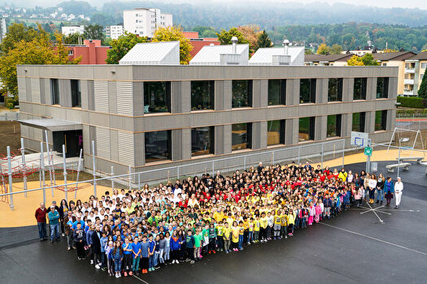
Herzlichen Dank für Ihre Aufmerksamkeit

